Slide 1

TEATRO BRETÓN DE LOS HERREROS
LOGROÑO · LA RIOJA · ESPAÑA

Slide 2
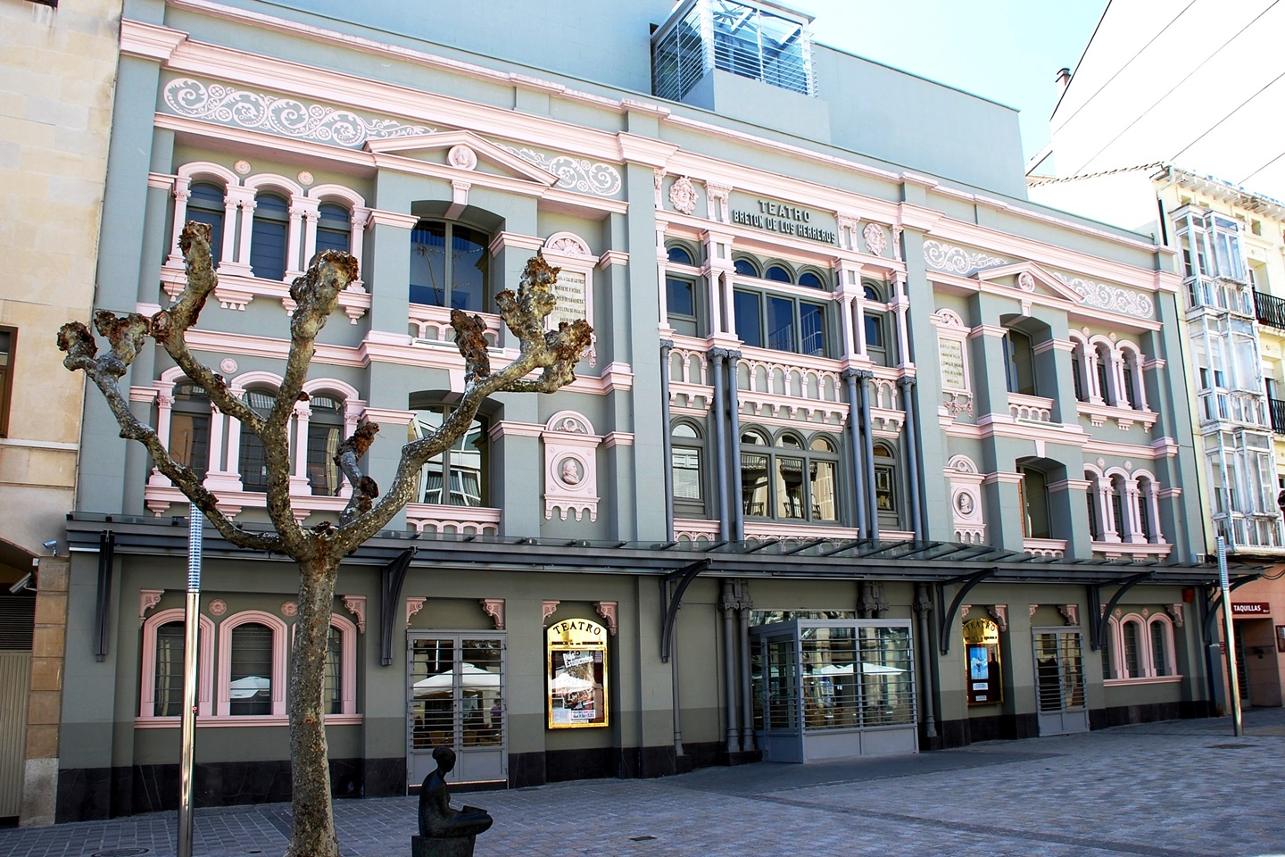
Notes:
2

Slide 3
El teatro Bretón de los Herreros o teatro Bretón es un espacio de exhibición teatral de titularidad municipal. Fue inaugurado el 19 de septiembre de 1880 y está situado en el casco antiguo de la ciudad de Logroño, España. El modelo que el arquitecto Félix Navarro utilizó para la construcción fue el Teatro Gijón. Este teatro tiene un lugar destacado ya que el 18 de noviembre de 1896 se proyectó la primera cinta cinematográfica de la localidad. Es considerado como uno de los centros de exhibición más importantes del país. El teatro consta de dos salas: el Teatro Bretón y el Salón de Columnas. La sala del Teatro Bretón está dispuesta a la manera italiana, con un total de aforo de 962 butacas repartidas en tres niveles.
En 1879 el Municipio de Logroño, presidido por D. Diego de Francia, Marqués de San Nicolás, publicó un bando para que fuesen los propios vecinos quienes llevasen a cabo la construcción del teatro, mediante una suscripción de 500 reales cada una y lograr así un coliseo municipal. Sin embargo no se recaudó lo suficiente, aunque entre los aportantes se encontraran personajes tan ilustres como Espartero, Sagasta, o el Marqués de Murrieta.
Se decidió entonces "abrir un concurso para la presentación de proyectos y ceder la obra a quien mejores condiciones reuniese, entregándole como subvención el solar y los seis mil duros de la suscripción obtenida", según consta en las actas municipales. Y así se hizo. Don Félix Navarro, arquitecto de Zaragoza, presentó el último día de plazo, el proyecto de construcción del teatro de Logroño. El alcalde tomó los acuerdos de la compra de unos terrenos y el encargo de la construcción de un teatro al arquitecto Félix Navarro, quien utiliza el Teatro de Gijón como modelo. La ubicación de este teatro después de desechar cinco posibles emplazamientos (el de la Calle Mayor, la Plaza del Mercado, los jardines del Instituto Sagasta y el propio Espolón), entre ellos el de la Calle Mayor, fue la que hoy en día ocupa.

Slide 4
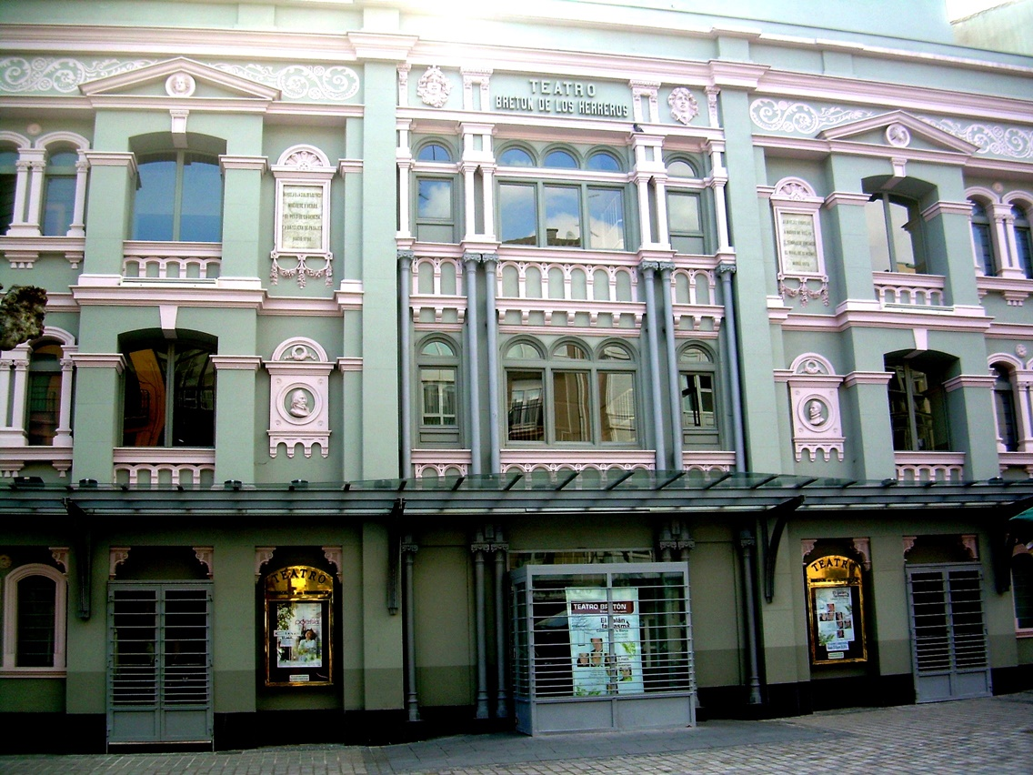

Slide 5
Su inauguración se realizó con la representación de diferentes piezas del escritor Bretón de los Herreros. La sala en forma de herradura disponía de 700 butacas en tres niveles de palco. Su nombre original fue Teatro Quintana y luego Teatro Principal. En 1902 el Ayuntamiento cambió el nombre del teatro por el del dramaturgo, poeta y periodista español Manuel Bretón de los Herreros. En 1901 La Caja de Ahorros Municipal compró el teatro haciéndole importantes reformas especialmente en la fachada bajo la dirección de los arquitectos Ignacio Velasco, primero y D. Luis Barrón, después, con modificaciones en la estructura, la cubierta y sobre todo en la fachada, dejándola como prácticamente la conocemos hoy. que se han mantenido hasta hoy. En la modificación se conservaron elementos decorativos ya existentes como los techos, lámparas de cristal y barandajes de los palcos. Se creó un sótano donde se ubica la zona de camerinos, foso de orquesta y escenario. En 1917 el teatro es adquirido por Daniel Trevijano.
En 1919 se acometen modificaciones estructurales. Posteriormente, en 1951, se realiza una reforma muy importante de la mano del arquitecto D. Gonzalo Cadarso adquiriendo la apariencia anterior a la actual: palcos en forma de herradura en su parte anterior y en su fondo dos anfiteatros, de los cuales el más alto estaba rematado con unas localidades de banco fijo de madera. Aportaciones importantes en la reconstrucción fueron la creación de un sótano en el que se dispone de un amplio foyer con barra de cafetería, la zona de camerinos considerablemente aumentada, el foso de la orquesta de mayor capacidad y el foso del escenario entre otras. Se trató de mantener al máximo el carácter y decoración de la sala principal respetando elementos ornamentales y decorativos, si bien la estructura del edificio y su distribución fueron de nueva construcción propiciando de esta manera unas mayores dimensiones a expensas de los antepalcos y vestíbulos que existían con anterioridad.
La noche del 24 de diciembre de 1979 el teatro sufre un espectacular incendio. En 1986 se procede a su reconstrucción para quedar definitivamente rehabilitado en mayo de 1990 cuando se procede a su inauguración oficial con la asistencia de la Reina Sofía.​ Pasó definitivamente a ser de propiedad municipal. El último reacondicionamiento del teatro se acometió en los periodos de descanso de programación en los meses de verano de los años 2008, 2009 y 2010, con el propósito de no interferir en la programación habitual del mismo.

Slide 6
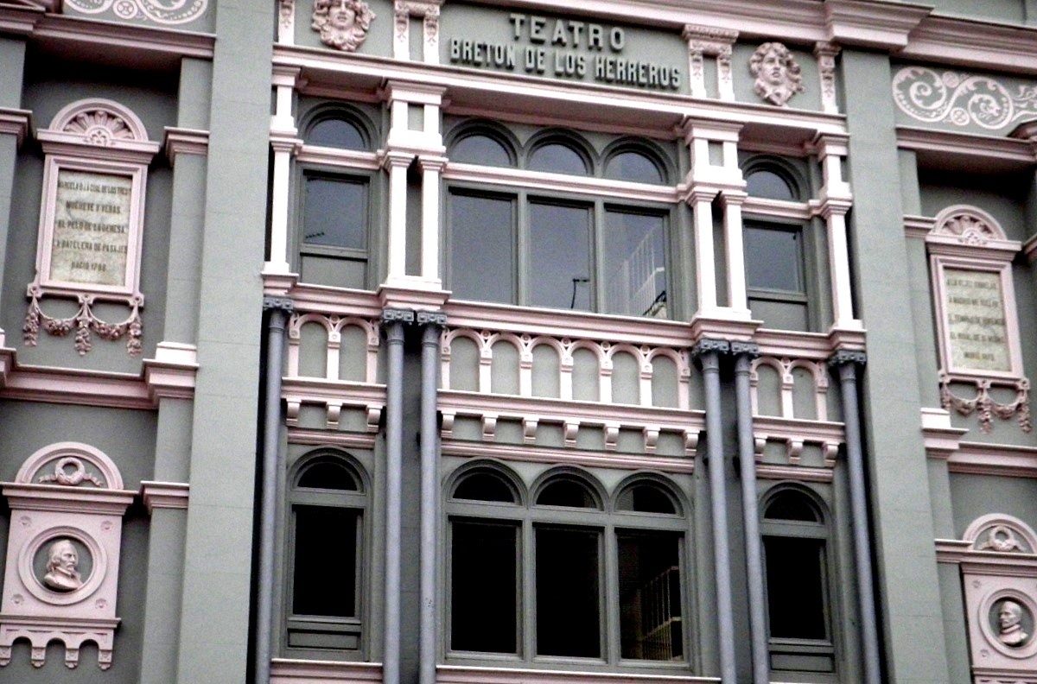

Slide 7
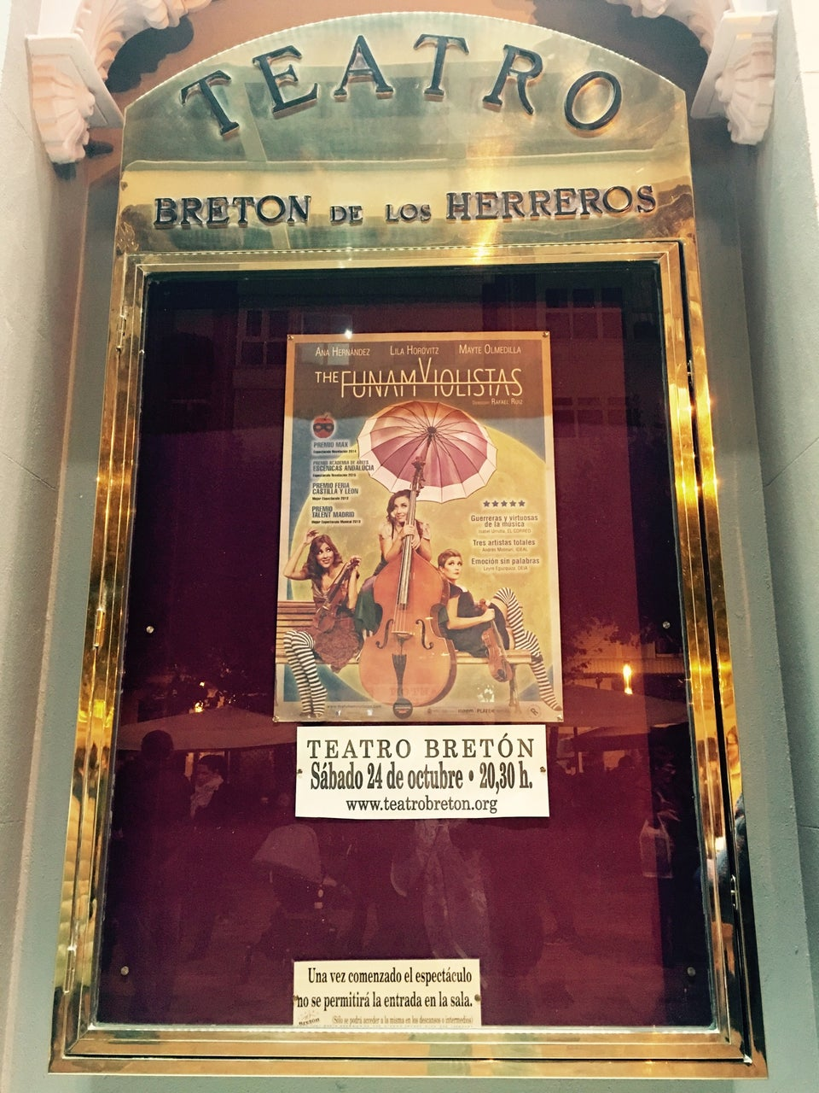

Slide 8
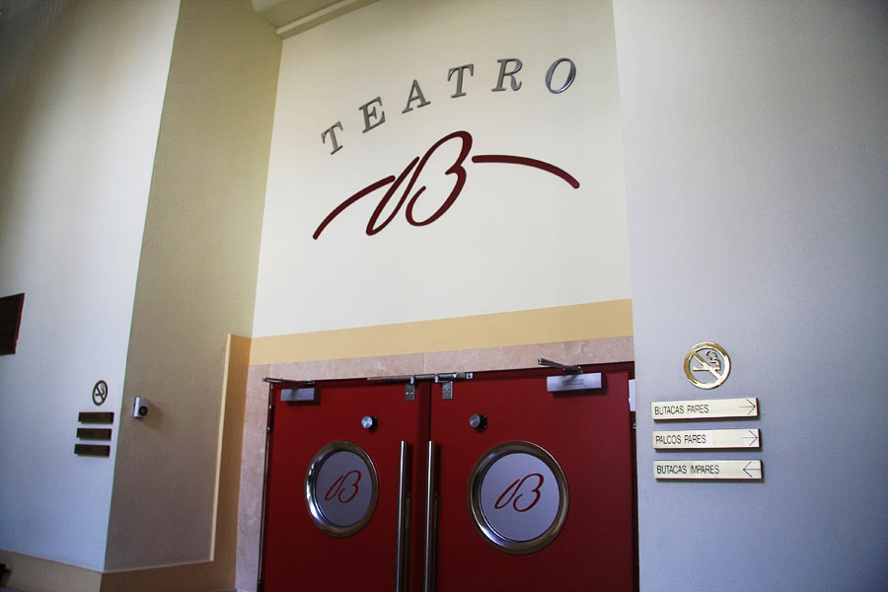

Slide 9
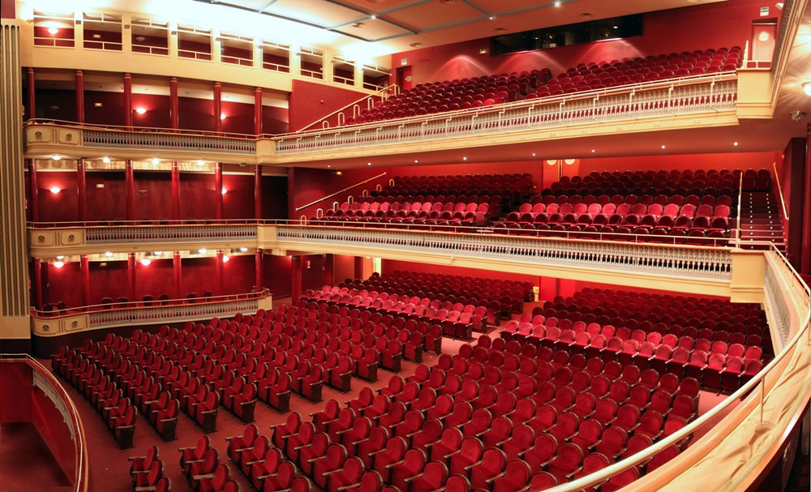

Slide 10
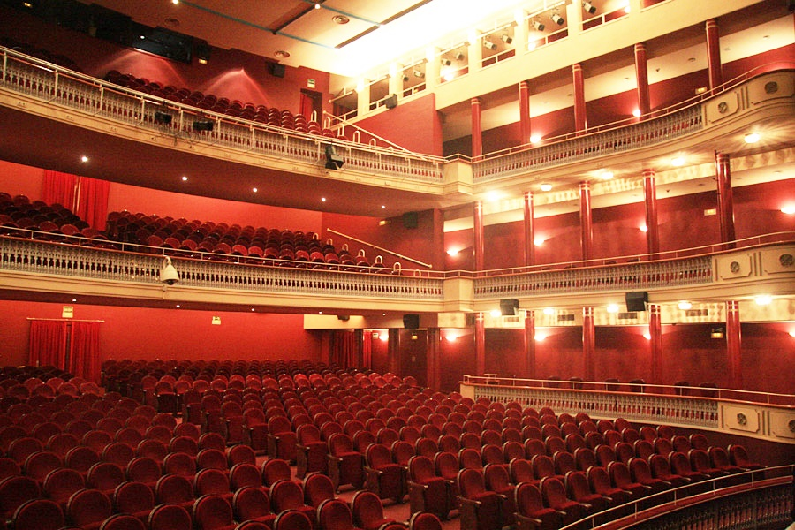

Slide 11
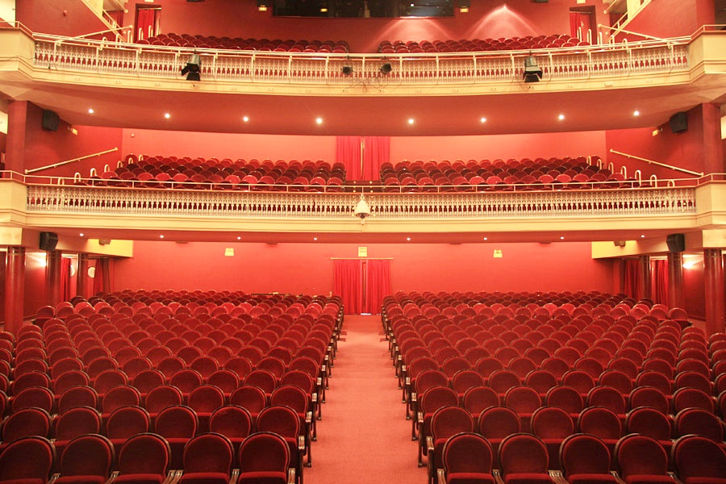

Slide 12
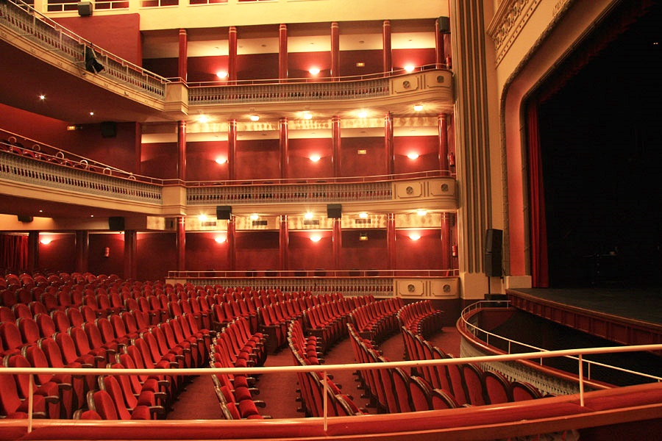

Slide 13
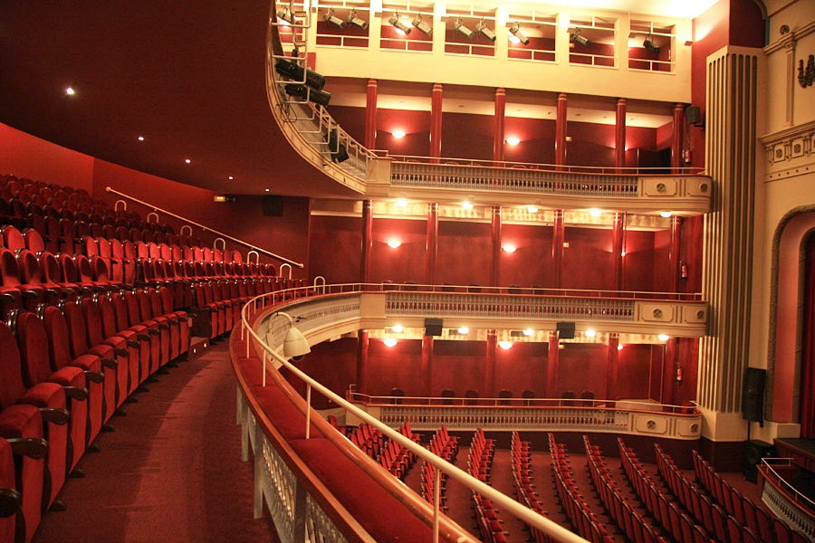

Slide 14
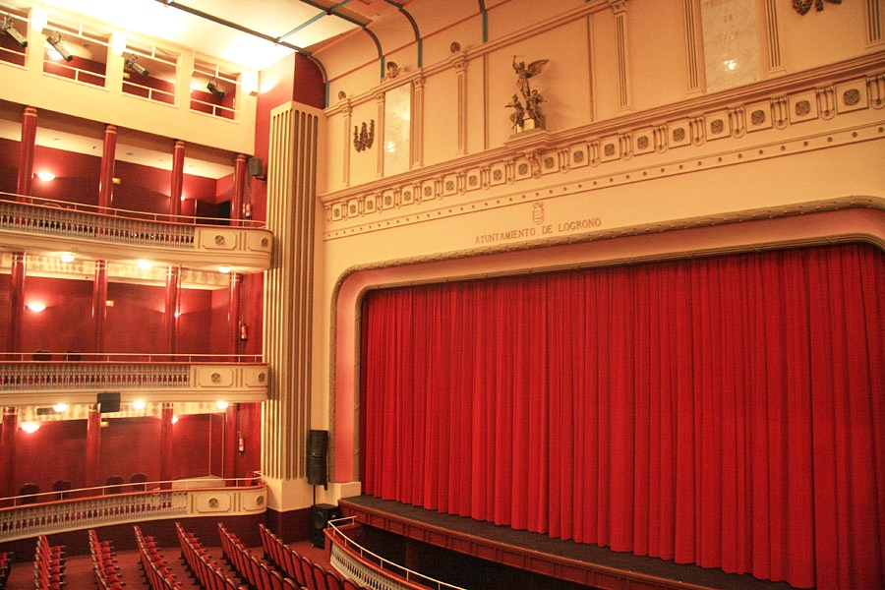

Slide 15
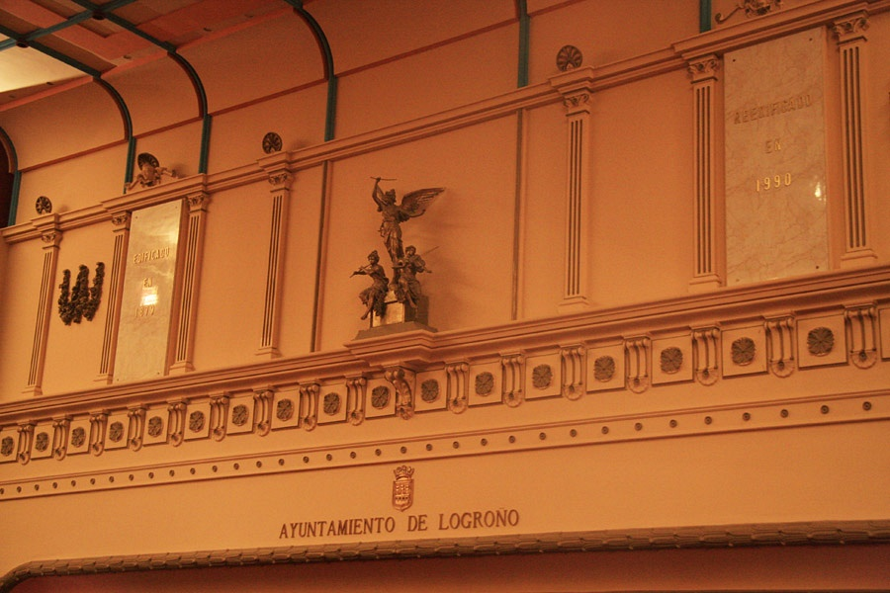

Slide 16
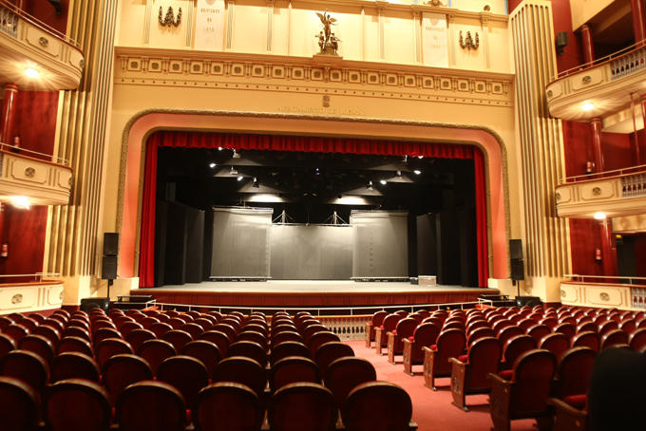

Slide 17
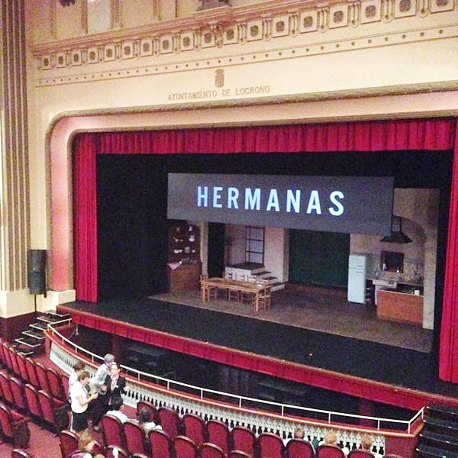

Slide 18
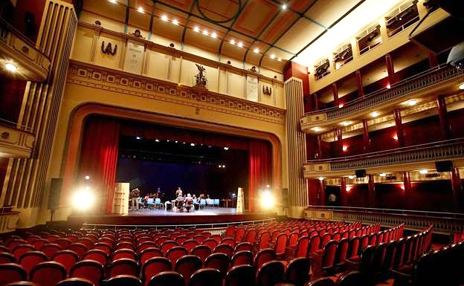

Slide 19
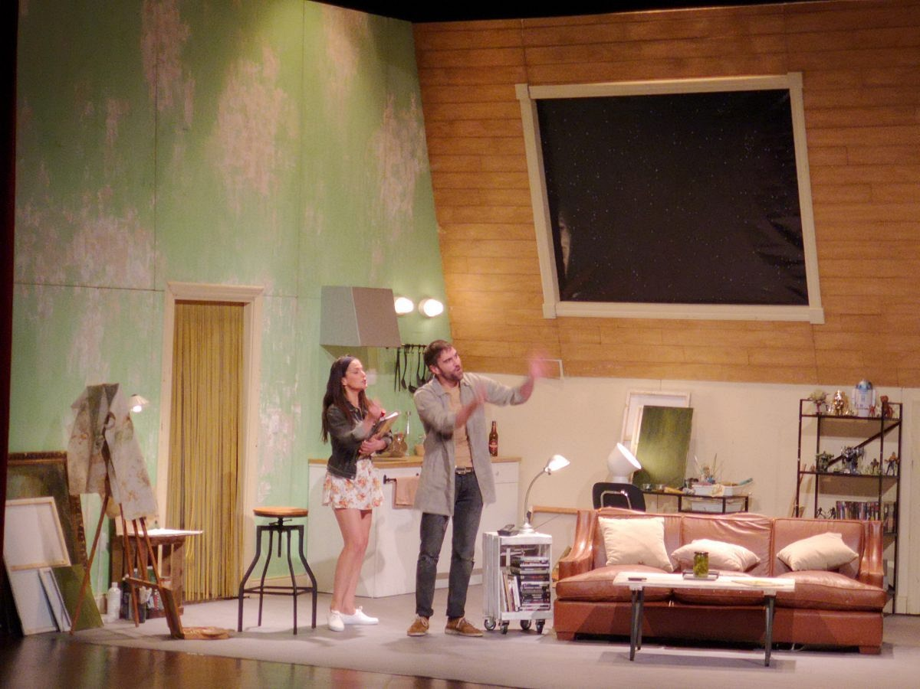

Slide 20
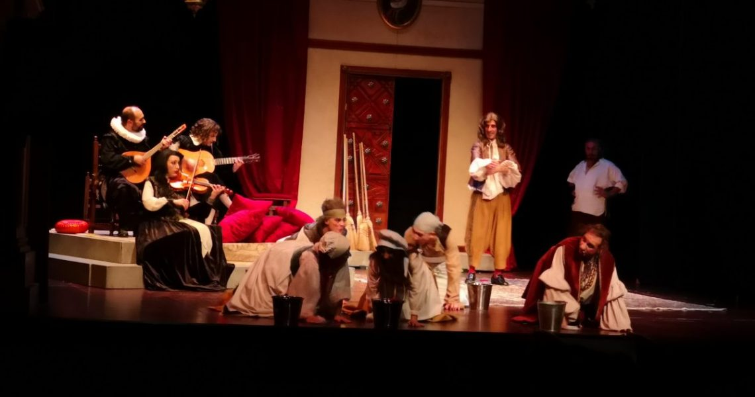

Slide 21
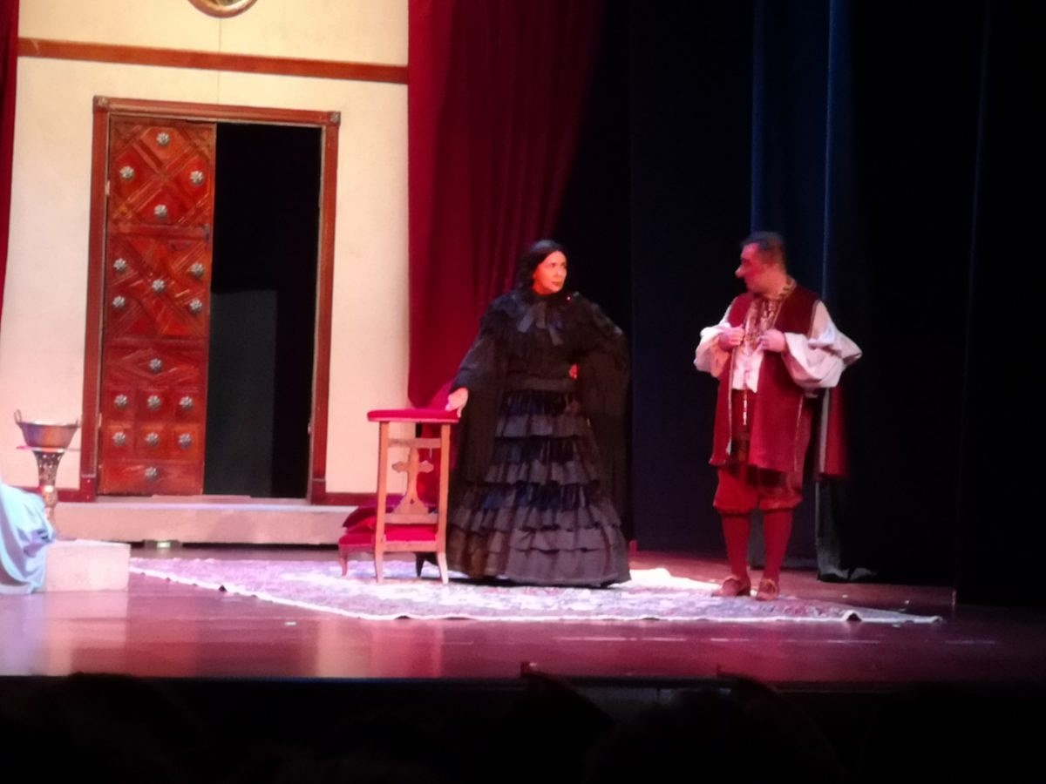

Slide 22
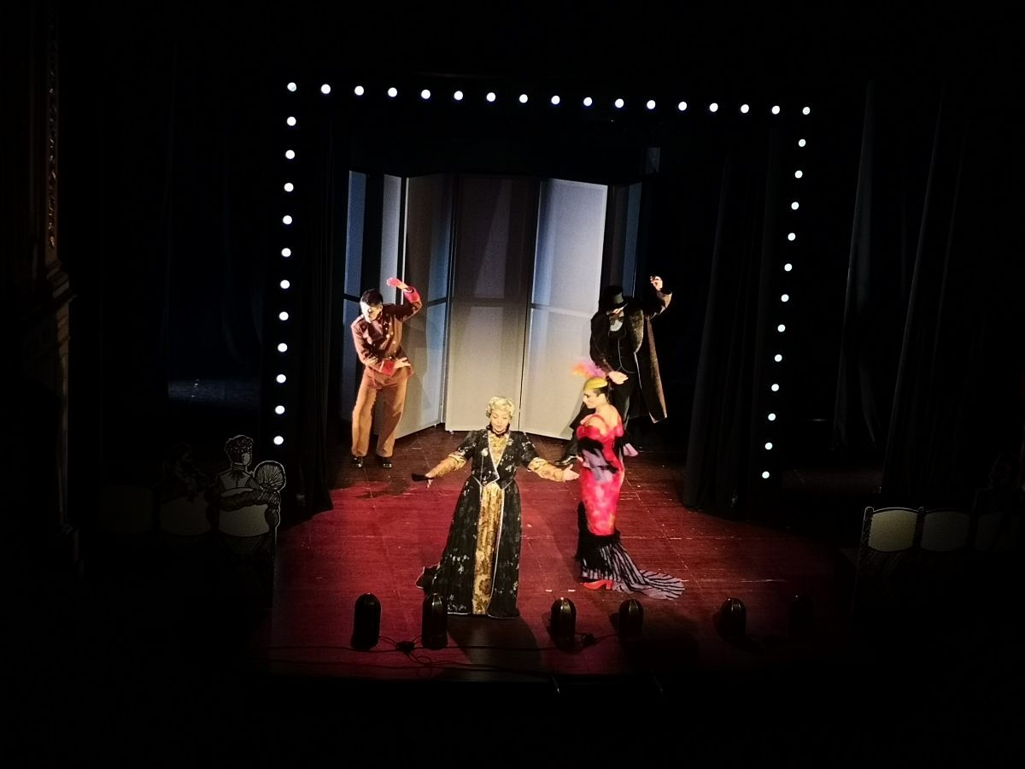

Slide 23
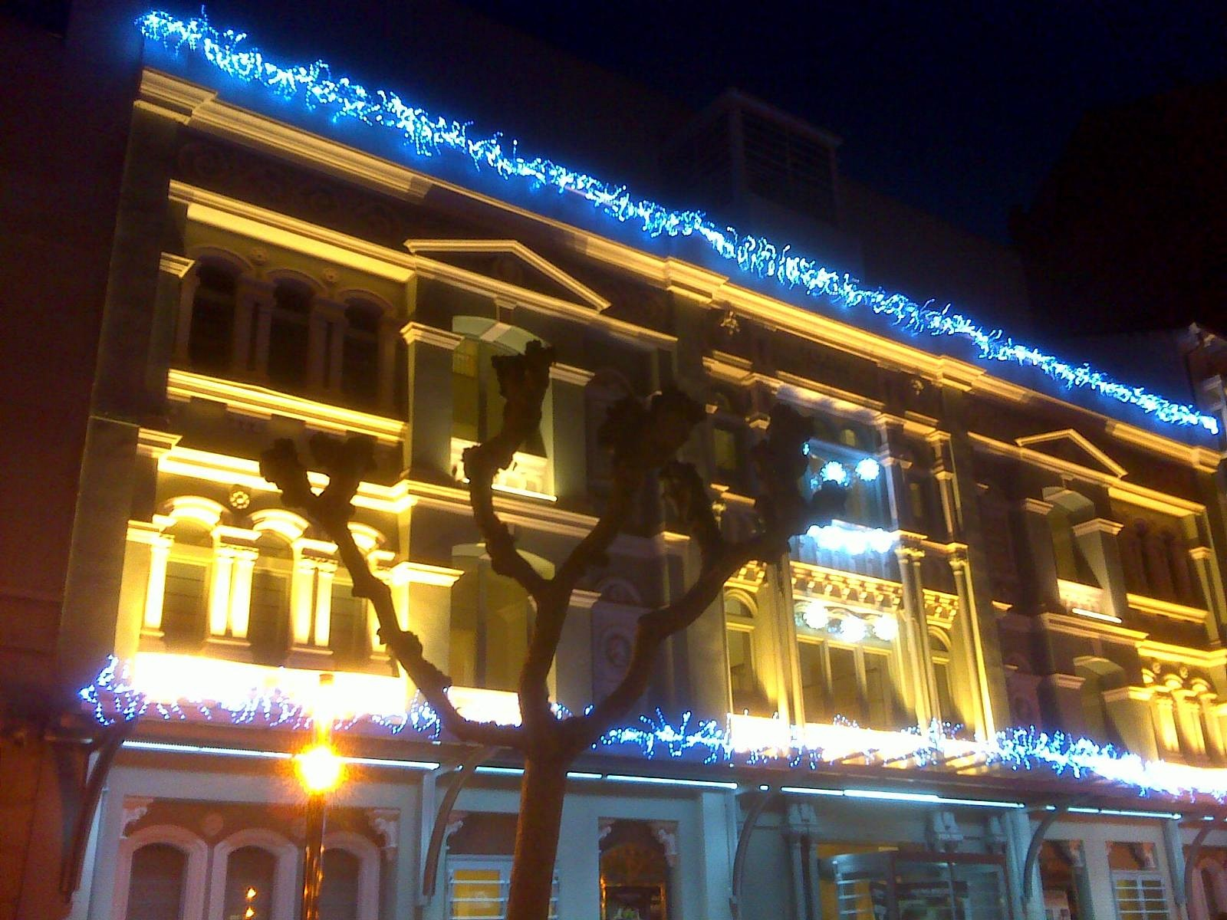

Slide 24
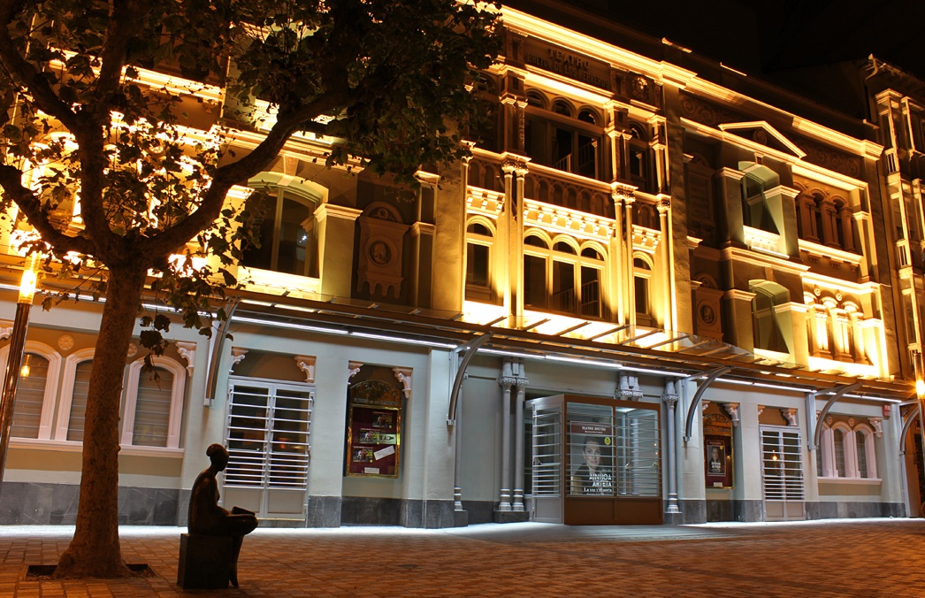

Slide 25
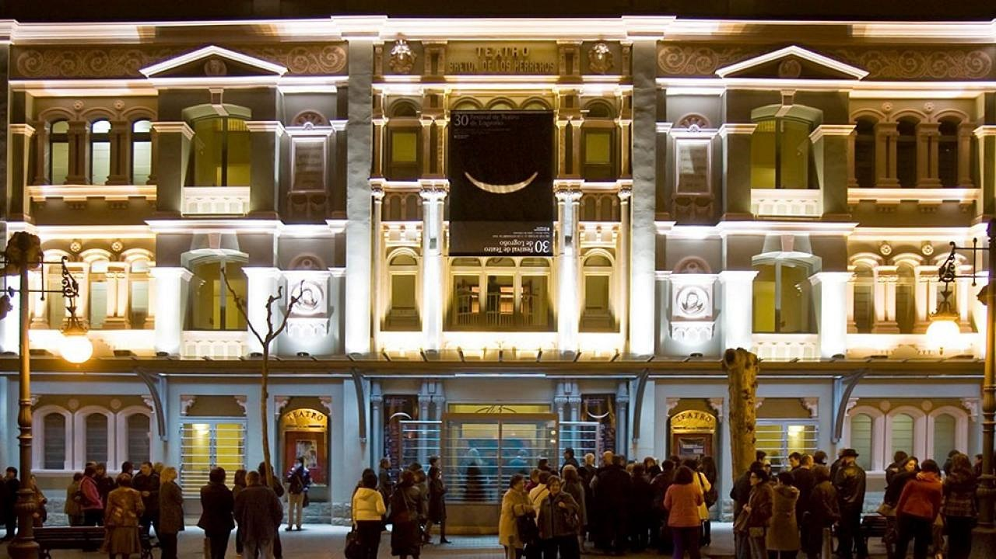

Slide 26

GRACIAS POR TU VISITA
Y QUE TENGAS UN BUEN DÍA
VICTOR NOVELLÓN

Slide 27







¿Te ha gustado?
Puedes ver más entrando
Aquí
Además puedes recibir powerpoints en tu correo electrónico suscribiéndote aquí:

